Slide 1
Praxiserfahrungen mit dem Einsatz von
RDCE und Powershell beim Aufbau eines
Fuhrpark-Control und Reporting-Systems
mit den Microsoft Reporting-Services
SQLPASS
Reinhard Flügel
Berlin, den 19.06.2014

Slide 2

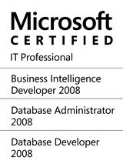


Reinhard Flügel
Dipl.-Physiker, Dipl.-Informatiker (FH)
Seit 1994 freiberuflich
Programmierung unter C, C++, C#
Datenbanken seit MS SQL Server 6.0
Reports: Crystal Reports, Access, MS Reporting Services

Slide 3
Projekt FleetCars
Fuhrpark Control und Reporting System
Grosskunden
ca. 3700 Kunden
ca. 22000 Fahrzeuge
ca. 75000000 Datensätze (Zahlungen)
Kunden können sich die Berichte selbst zusammenstellen

Slide 4
Ausgangssituation
27 Ländergesellschaften (Zahl steigend)
Oracle DB (Jedes Land eigene Datenbank) kein Mandantenkennzeichnen
Zugriff auf DB über Shared Data Source bei generierten Reports kein Problem
Designte Reports Wie erfolgt der Datenzugriff
1 Möglichkeit (eigener Report jedes Land)
2 Möglichkeit (RDCE)

Slide 5
Eigener Report für jedes Land
Identische Reports Data Source zeigt auf die Datenbank des gewünschten Landes
Fehleranfällig
Schwer wartbar

Slide 6
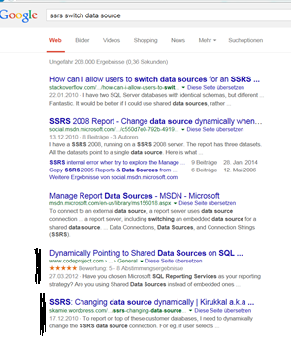
Recherche
Google: SSRS switch Data Source

Slide 7
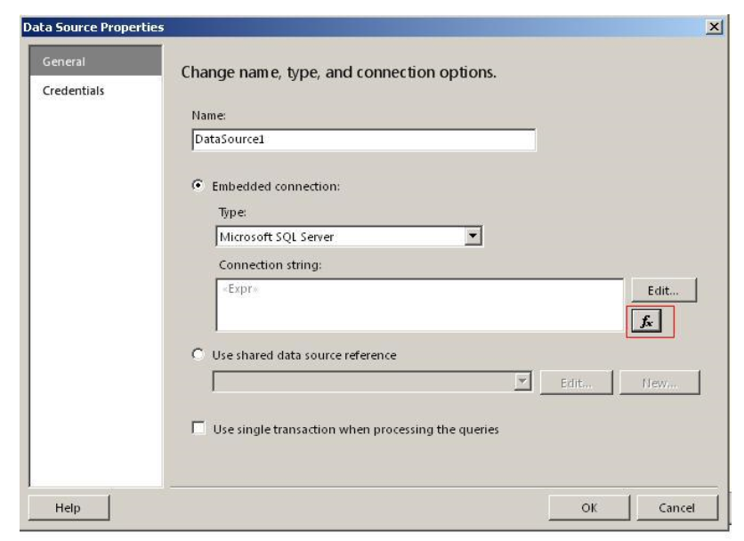
http://skamie.wordpress.com/2010/12/17/ssrs-changing-data-source-dynamically/
Nicht anwendbar
Oracle DB
Keine integrierte
Sicherheit
Entwicklung soll unabhängig von
Berechtigungen
Sein
Verwendung von Shared Data Sources

Slide 8
RDCE
http://www.codeproject.com/Articles/355461/Dynamically-Pointing-to-Shared-Data-Sources-on-SQL
Dynamically Pointing to Shared Data Sources on SQL Reporting Services using a Report Definition Customization Extension (RDCE)
By Carlos Alberto Cabrera Gonzalez, 27 Mar 2012
Es gibt auch
https://www.simple-talk.com/sql/reporting-services/developing-a-report-definition-customization-extension-for-multi-language-reports/
Developing a Report Definition Customization Extension for Multi-Language Reports
19 April 2013
by Holger Schmeling

Slide 9
RDCE
RDCE bietet die Möglichkeit folgender Änderungen (in diesem Projekt wird nur DataSets verwendet)
 | Member name | Description
 | Body | Specifies the body element of the report.
 | DataSets | Specifies the datasets used in the report definition.
 | Page | Specifies the page element of the report.
 | PageFooter | Specifies the page footer element of the report.
 | PageHeader | Specifies the page header element of the report.

Slide 10
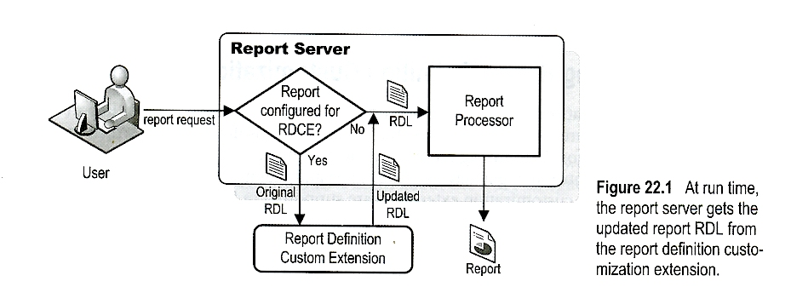
RDCE
(Lachev Applied Microsoft SQL Server 2008 Reporting Services)

Slide 11
RDCE Implementierung
Erstellen einer Extension dll, die die gewünschte Funktionalität abbildet
Deployment dieser dll
Registrierung der Extension erfordert Bearbeitung der Dateien rsreportserver.config rssrvpolicy.config
Markierung des Reports für RDCE
Hinweis: Die DataSources müssen im Bericht vorhanden sein, sie können nur umgeschaltet werden

Slide 12
RDCE
Die Eigenschaft zur Verwendung von RDCE kann keinem Report statisch mitgegeben werden. Sie muss bei einem installierten Report gesetzt werden (Programmatisch oder mit Tool z.B. RSExplorer++
RDCE ist nur unter Properties in der catalog Tabelle des Reportservers sichtbar (z.B. Select property from catalog where type = 2)
Ansicht des ExecutionLog 3 zeigt Verwendung von RDCE (Select * from ExecutionLog3 order by timeend desc)

Slide 13
RDCE Deployment (Praxis)
1. Anlegen der DataSource manuell, Hochladen des Reports, Setzen der Eigenschaft RDCE
2. Anlegen der DataSource manuell, Hochladen des Reports und setzen der Eigenschaft RDCE mittels VB-Script und rs z.B.: rs –s rechner/ReportServer –i DeployRDCE.rss Einschränkung Verzeichnisstruktur wird vorher manuel angelegt
3. Einsammeln der Berichte durch PoerShell basiert auf dem Buch SQL Server 2012 with PowerShell V3 Cookbook von Santos Donabel

Slide 14
Powershell Backup Reports
http://www.sqlmusings.com/2011/03/28/how-to-download-all-your-ssrs-report-definitions-rdl-files-using-powershell
#note this is tested on PowerShell v2 and SSRS 2008 R2 [void][System.Reflection.Assembly]::LoadWithPartialName("System.Xml.XmlDocument"); [void][System.Reflection.Assembly]::LoadWithPartialName("System.IO"); $ReportServerUri = "http://yourreportserver/ReportServer/ReportService2005.asmx"; $Proxy = New-WebServiceProxy -Uri $ReportServerUri -Namespace SSRS.ReportingService2005 -UseDefaultCredential ; #check out all members of $Proxy #$Proxy | Get-Member #http://msdn.microsoft.com/en-us/library/aa225878(v=SQL.80).aspx #second parameter means recursive $items = $Proxy.ListChildren("/", $true) | ` select Type, Path, ID, Name | ` Where-Object {$_.type -eq "Report"}; #create a new folder where we will save the files #PowerShell datetime format codes http://technet.microsoft.com/en-us/library/ee692801.aspx #create a timestamped folder, format similar to 2011-Mar-28-0850PM $folderName = Get-Date -format "yyyy-MMM-dd-hhmmtt"; $fullFolderName = "C:\Temp\" + $folderName; [System.IO.Directory]::CreateDirectory($fullFolderName) | out-null foreach($item in $items) { #need to figure out if it has a folder name $subfolderName = split-path $item.Path; $reportName = split-path $item.Path -Leaf; $fullSubfolderName = $fullFolderName + $subfolderName; if(-not(Test-Path $fullSubfolderName)) { #note this will create the full folder hierarchy [System.IO.Directory]::CreateDirectory($fullSubfolderName) | out-null } $rdlFile = New-Object System.Xml.XmlDocument; [byte[]] $reportDefinition = $null; $reportDefinition = $Proxy.GetReportDefinition($item.Path); #note here we're forcing the actual definition to be #stored as a byte array #if you take out the @() from the MemoryStream constructor, you'll #get an error [System.IO.MemoryStream] $memStream = New-Object System.IO.MemoryStream(@(,$reportDefinition)); $rdlFile.Load($memStream); $fullReportFileName = $fullSubfolderName + "\" + $item.Name + ".rdl"; #Write-Host $fullReportFileName; $rdlFile.Save( $fullReportFileName); }

Slide 15
Powershell
Windows PowerShell
Windows PowerShell™ ist eine aufgabenbasierte Befehlszeilenshell- und Skriptsprache, die speziell für die Systemverwaltung entwickelt wurde. Basierend auf .NET Framework hilft Windows PowerShell™ IT-Experten und Hauptbenutzern dabei, die Verwaltung des Windows-Betriebssystems und der darauf ausgeführten Anwendungen zu steuern und zu automatisieren.
Integrierte Windows PowerShell-Befehle, auch cmdlets, genannt, ermöglichen die Verwaltung der Computer Ihres Unternehmens über die Befehlszeile. Windows PowerShell™ -Provider gewähren den Zugriff auf Datenspeicher, wie Registrierungs- und Zertifikatspeicher, so problemlos wie auf das Dateisystem. Zusätzlich bietet Windows PowerShell™ einen umfangreichen Ausdrucksparser und eine voll entwickelte Skriptsprache.
Windows PowerShell™ enthält die folgenden Features:
Cmdlets für die Durchführung allgemeiner Systemverwaltungsaufgaben, wie die Verwaltung von Registrierung, Diensten, Prozessen und Ereignisprotokollen sowie der Verwendung der Windows-Verwaltungsinstrumentation.
Eine aufgabenbasierte Skriptsprache und Unterstützung von vorhandenen Skripts und Befehlszeilentools.
Einheitliches Design. Weil Cmdlets und Systemdatenspeicher gemeinsame Syntax- und Benennungskonventionen verwenden, können Daten problemlos gemeinsam genutzt werden, und das Ergebnis eines Cmdlets kann ohne Neuformatierung oder andere Bearbeitung als Eingabe eines weiteren Cmdlets dienen.
Vereinfachte, befehlsbasierte Navigation durch das Betriebssystem, wobei der Benutzer beim Zugriff auf Registrierung und Datenspeicher auf die gleiche Technik zurückgreifen kann wie beim Zugriff auf das Dateisystem.
Vielseitige Möglichkeiten zur Objektbearbeitung. Objekte können direkt bearbeitet oder an andere Tools oder Datenbanken gesendet werden.
Erweiterbare Oberfläche. Unabhängige Softwareanbieter und Unternhmensentwickler können benutzerdefinierte Tools und Dienstprogramme entwickeln, um ihre Software zu verwalten.
Pasted from <http://technet.microsoft.com/de-de/library/bb978526.aspx>
Version 1.0 (November 2006, heute Version 4.0)

Slide 16
Powershell
Aliasis ermöglichen bekannte Befehle aus Dos oder anderen Skriptsprachen Cls, Ls, Dir
$PSVersiontable (Informationen über die installierte Version)
Get-ExcecutionPoilcy
Set-ExcecutionPolicy Unrestricted (für Demo)
Get-Help Executionpolicy
Help help
Help help -Full

Slide 17
Powershell
Powershell ist objektbasiert Get-Date (Get-Date).ToShortDateString()
Es können Member und Properties verwendet werden (nicht nur Text)
Variablen (definiert durch $Zeichen am Anfang) $a=1; $a.GetType() $b=“1“;$b.GetType()
[int]$d=100 (starke Typisierung
Kontrollstrukturen und Ablaufsteuerung If-Else Switch For loop ForEachLoop etc. (Vorsicht Vergleichsoberatoren –ge uns nicht >=)
Vorsicht:Variablen und Funktionsdefinitionen bleiben während einer Session erhalten. Dies kann zu unerwarteten Ergebnissen führen

Slide 18
Praxis Aufgabe
Aufgabe:
Erstelle eine Steuerungsdatei der zu verteilenden rdl-Dateien unter Berücksichtigung der Kennzeichnung RDCE
Sammele alle zu verteilenden Dateien in einer zip Datei.

Slide 19
Praxis Aufgabe
Verwende Ionic.Zip.dll (DotNetZip, CodePlex)
Publiziere die Berichte
Mögliches Problem:
Report Builder 3.0
<DataSourceReference>/Folder/DataSource</DataSourceReference>
Visual Studio
<DataSourceReference>DataSource</DataSourceReference>
Erfordert setzen der DataSource per Skript (Beispiele im Internet) oder
Bearbeiten der DataSourceReference (z.B. über Regular Expressions)

Slide 20
Regex in powershell
[byte[]] $reportDefinition = $proxy.GetItemDefinition($item.Path)
[System.Text.Encoding] $enc = [System.Text.Encoding]::UTF8
[string]$Textrdl = $enc.GetString($reportDefinition)
$Textrdl = $Textrdl -ireplace "(?s)<DataSourceReference>.*?DSFleetCarsReport_","<DataSourceReference>/Data Sources/DSFleetCarsReport_"
$reportDefinition = $enc.GetBytes($Textrdl)
[System.IO.MemoryStream] $memStream = New-Object System.IO.MemoryStream(@(,$reportDefinition))
#ZipEntry entry =
$e= $zipfile.AddEntry($item.Path+".rdl", $memStream);

Slide 21
Regex in powershell
Die Zeilen mit
<rd:
Können auch entfernt werden
$Textrdl = $Textrdl -ireplace "\s*<rd:.*?</rd.*?>\r",""

